Slide 1
HTML layout by tables & blocks

Slide 2
Layout by table, tr, td
Công dụng:
Kẻ bản trong trang web HTML
Hình tượng
TD ( cột )
TH( tiêu đề)
TR ( hàng)

Slide 3
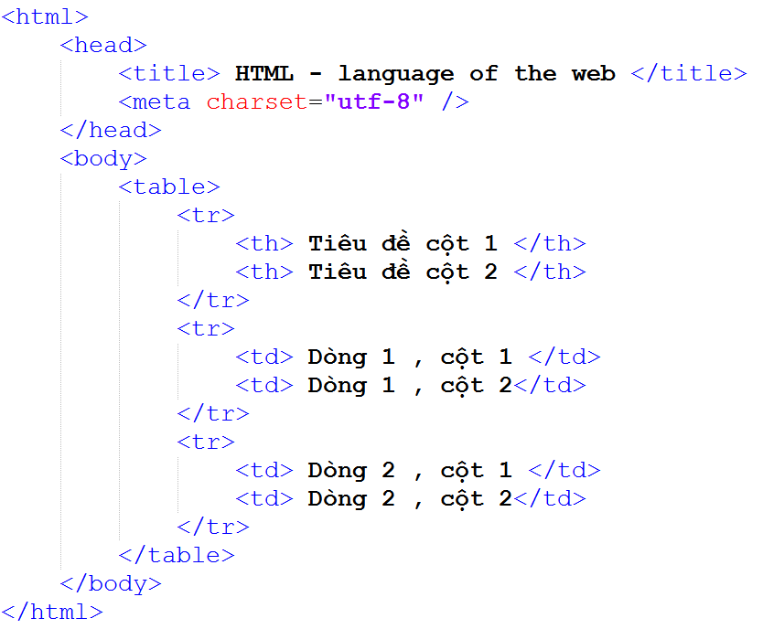
Layout by table, tr, td
Ví dụ 1

Slide 4
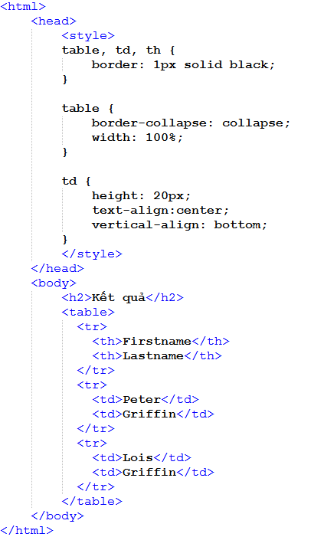
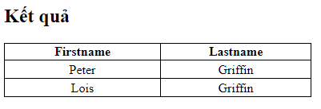
Layout by table, tr, td
Ví dụ 2

Slide 5
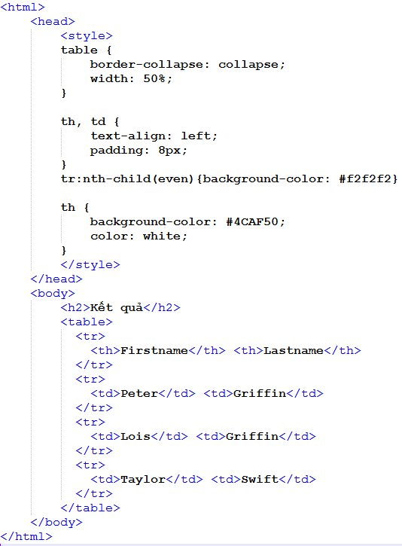
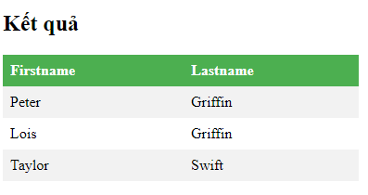
Layout by table, tr, td
Ví dụ 3

Slide 6
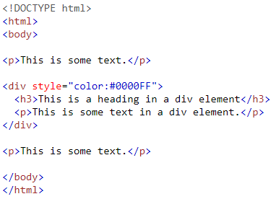
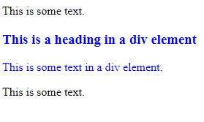
Thẻ div
Chức năng :
Phân chia khu vực hay vùng, sự phân chia này sẽ giúp cho trình duyệt hiểu rõ những vùng được bố cục trên trang web
Ví dụ:

Slide 7
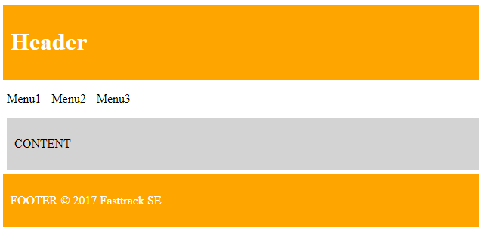
Bố cục cơ bản của trang website

Slide 8
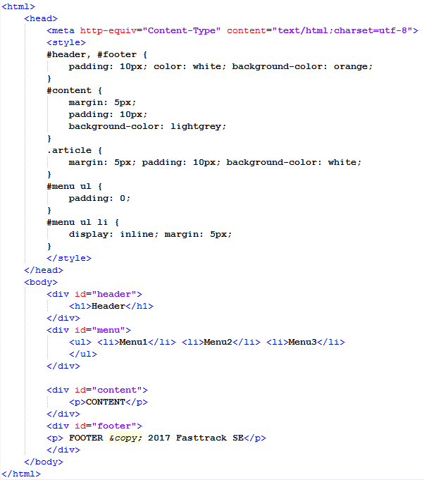
Bố cục cơ bản của trang website

Slide 9
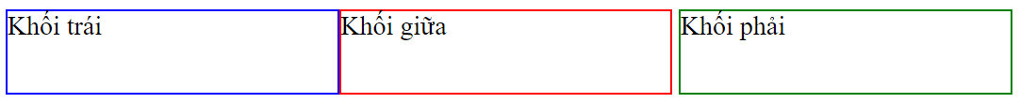
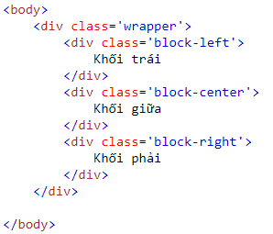
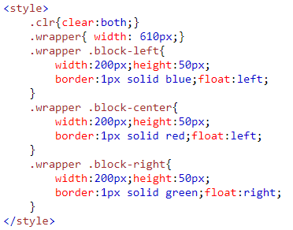
Float và Giao diện 3 cột

Slide 10

Bài tập thực hành
Khoảng cách 10px
Mã màu : #7F3871
Font: Tahoma,13px

